Slide 1


物联网平台解决方案
初稿
Notes:
若要更改此幻灯片上的图像，请选择该图片，并将其删除。然后单击占位符中的“图片”图标，插入自己的图像。

Slide 2
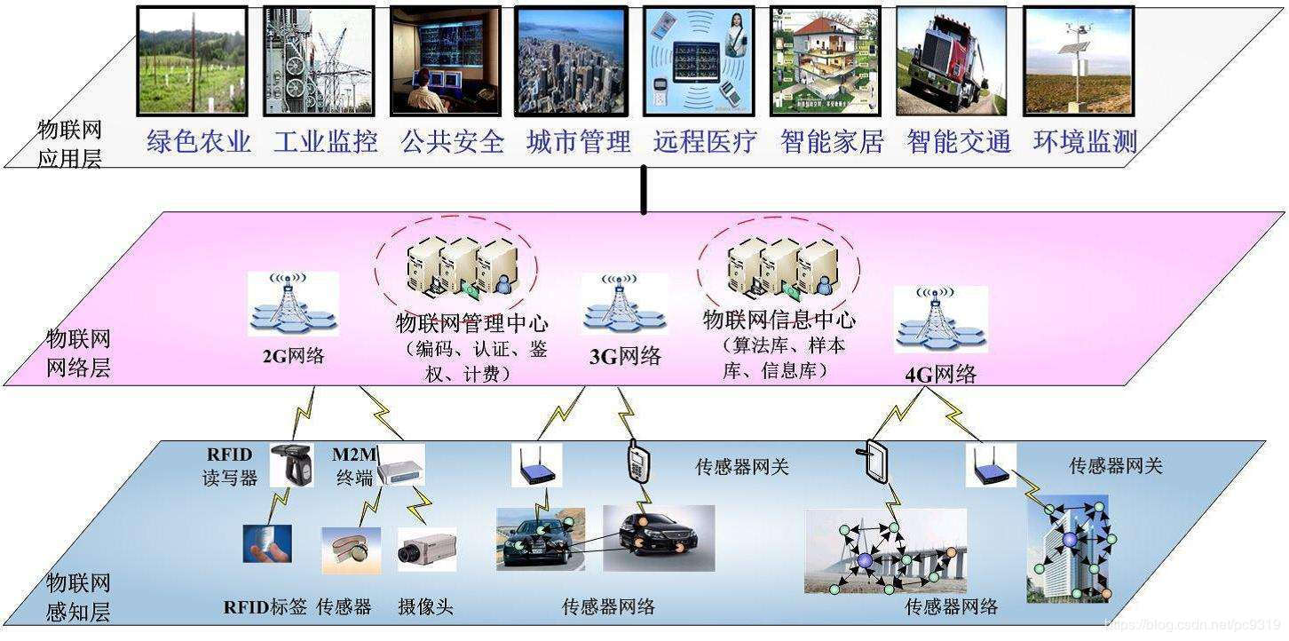
典型的物联网三层架构

Slide 3
物联网平台业务架构
行业解决方案 行业展示
行业定制
物联网web应用平台
REST API
PaaS
物联网中台
云计算服务
IOT设备
设备接入
设备管理
实时计算
IOT设备
MQTT
数据
共享
IOT设备
报表服务
IOT设备
规则引擎
故障追踪
IOT设备
NB-IOT
数据模型
IOT设备
大数据服务
物联网平台
安全审计
AI应用
安全认证及权限管理
大数据分析
物联网中台是核心，也是我们本期最关注的部分。

Slide 4
物联网平台服务规划
采用微服务架构体系做整体平台规划
服务拆分遵循功能独立，主体明确原则。
服务设计遵循高内聚，低耦合的原则。
服务具备独立部署，独立运行的能力。
服务架构遵循可扩展，可复用，可替换，可插拔。
满足一定的向前和向后兼容性，为功能升级打下基础。

Slide 5
物联网平台服务规划
物联网平台
权限服务
规则与逻辑服务
设备接入网关
应用服务网关
设备组
操作权限
MQTT双工通道
NB-IOT双工通道
NB-IOT报文编解码
设备权限
操作角色
MQTT报文编解码
报文安全机制
服务报文转换
用户认证
统一报文转换
设备资产管理
设备状态管理
设备入网
新设备建模
规则引擎
数据模型
规则库
基础服务
MQTT Server
服务注册中心
配置中心
XX特种设备网关
协议与报文解析
统一报文转换
报文安全机制
报文安全机制
其他处理逻辑
设备信息查询
设备状态查询
规则及执行情况查询
简单统计查询
数据推送服务
设备指令构建
查询服务
其他大数据服务
日志分析
流式计算
安全审计
故障追踪
运营报表
大数据分析
用户鉴权
设备管理服务
设备调度
设备认证

Slide 6
物联网平台系统架构与数据流图
第三方应用
应用平台
应用服务或展现层订阅消息
服务层
查询/调度类ＡＰＩ
扩展服务
图例：
权限服务
应用网关(Zuul)
应用平台查询类
内网
用户认证
用户鉴权
报文处理
规划中的大数据分析服务
应用平台调度类
指令鉴权
设备登记
设备上报类
设备接入网关
调度作业
信息查询
状态查询
设备入网类
设备管理服务
告警实时类
IOT设备
MQTT Broker
报文认证
查询服务
注：每个实体框所标示的内容为可以独立部署的服务。
IO
设备资产维护
设备认证
设备建模
设备调度
设备入网
加密/解密
基础服务
SN缺失尝试更新白名单库
审计日志
IOT设备
NB-Iot Adapter
设备SN
白名单库
数据推送服务
IO
指令构建
规则与逻辑服务
MQTT Broker
应用报文构建
路由
告警等实时状态数据
统一报文转换适配器
规则引擎（选型中）
业务模型
设备数据监控
注册中心
设备日志落地
MQTT Server
数据存储
TSDB
取样
NOSQL
分析
MySQL
配置中心

Slide 7
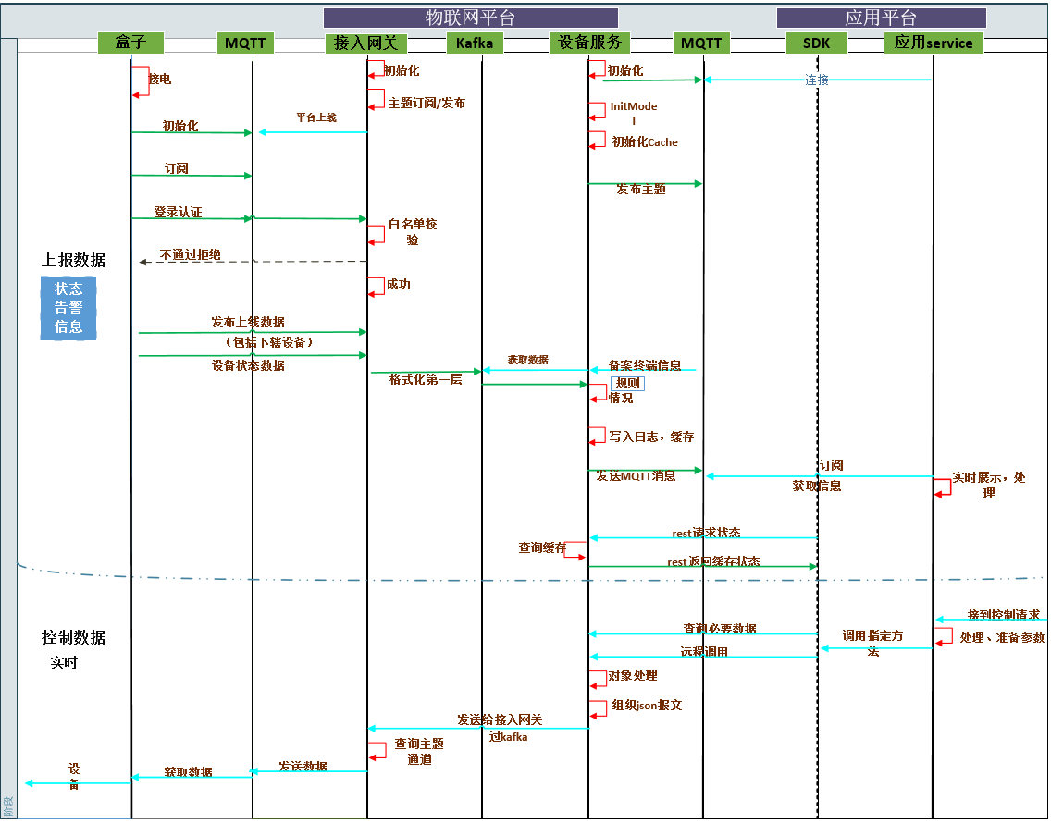
时序图

Slide 8
物联网平台关键技术选型
前台：暂无。
服务层： spring boot, Spring Cloud
持久层：MySQL，MyBatis，Redis(mongodb)
规则引擎：Drools
接入层：MQTT协议实现：EMQX
4A安全：暂定JWT （OAuth2.0）

Slide 9
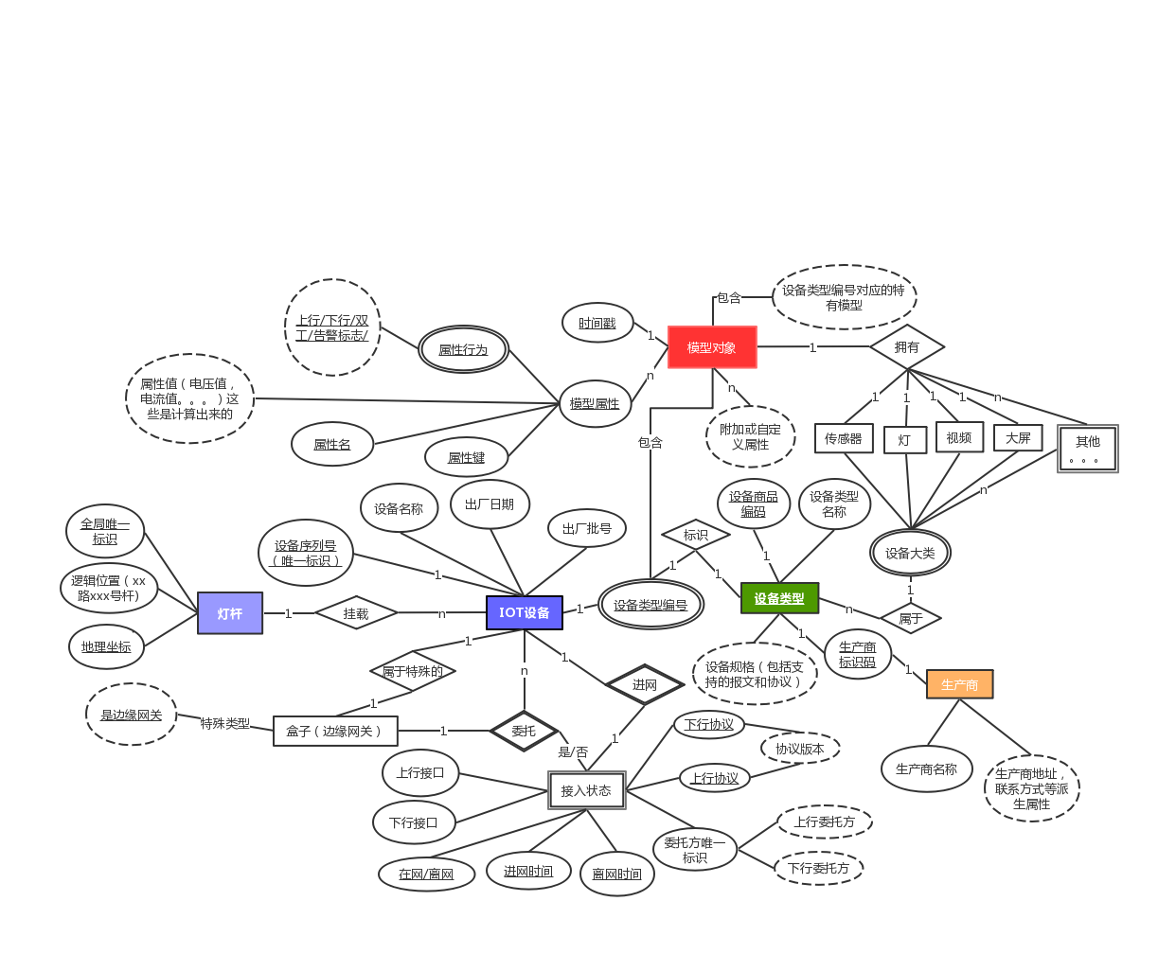
物联网平台关键数据模型
设备实体ER图

Slide 10
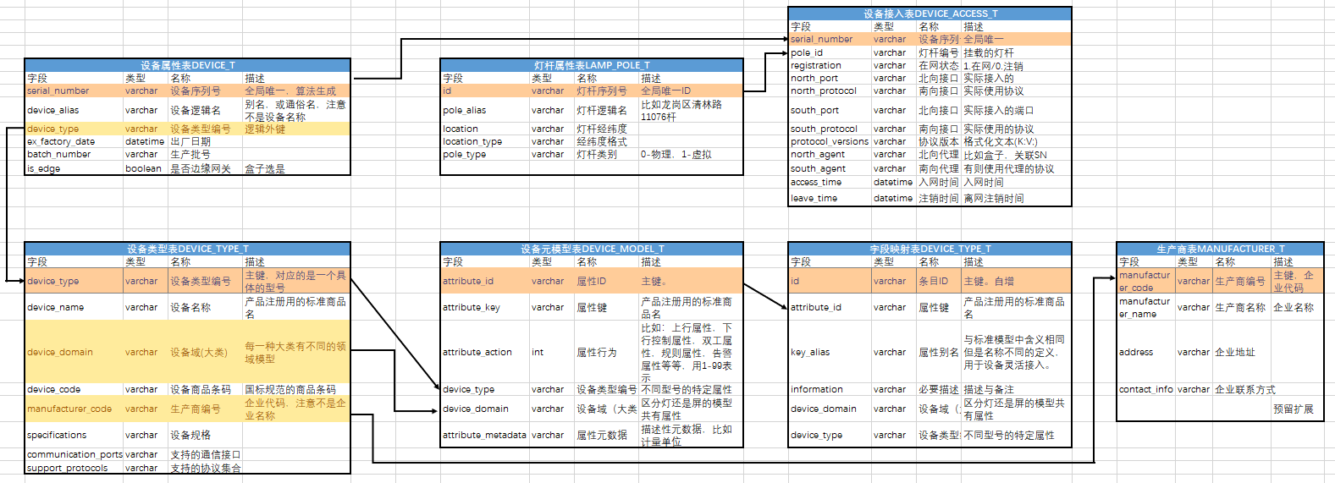
物联网平台主要数据库模型
设备相关关系数据库表结构
包括设备实体，设备管理与设备建模
应该还需要加入盒子接线表，记录盒子接线和挂载情况，数据结构待与盒子对接后给出。

Slide 11
物联网平台报文策略
报文优先采用JSON结构。后续接入其他二进制或XML格式等。
平台涉及的任何报文均认为可以映射为K-V的Map对象。
平台用事先建好的模型做字段转义，使得K-V可以具备统一的格式,计量单位和含意。
与设备端报文交互以设备端为准，平台java使用适配器模式来适配解析各种设备端。
向平台侧报送报文为清洗后的报文，并使用平台模型格式化。
数据报文分为全量和增量报文两种，增量只报送对象属性的子集。仍然可以用平台模型格式化。空缺为null，如有超出模型部分，使用异常而不是忽略。（确保每一种设备都正确建模而没有错漏。确实不关心的由数据清洗部分完成过滤而不是截断原始报文。）
所有第一手源报文都需要持久化。清洗后的向应用端报送的报文选择性持久化。
字段\类型 | 北向数据报文 | 南向指令报文 | 备注与描述
指令ID | √可选 | √ | 唯一标识一条指令或消息。南向必须支持以满足审计。北向可选。
时间戳 | √可选 | √ | 使用UTC时间，南向控制指令必须有。北向没有使用服务器时间。
设备序列号 | √ | √可选 | 规则类指令可以没有SN，由计算获得。
设备类型编号 | √可选 | √可选 | 方便解析和验证。规则类指令可以没有，由计算获得。
用户ID | ╳ | √ | 用于日后行为分析。
消息类别 | √可选 | √ | 0-状态数据类，1-重要信息类，2-实时控制类，3-规则类。
消息载荷 | √ | √ | 业务字段。JSON键值对。值不做过度解读，但有特殊字符需要Base64转义。
消息签名 | √ | √ | 消息认证使用。放篡改和伪造。暂定JWT实现。

Slide 12
物联网平台数据流（数据上报）
前台：暂无
服务层： spring boot, Spring Cloud
持久层：MySQL，MyBatis，Redis(mongodb)
规则引擎：Drools
接入层：MQTT协议实现：EMQX
4A安全：暂定JWT （OAuth2.0）

Slide 13
添加幻灯片标题 - 2

Slide 14
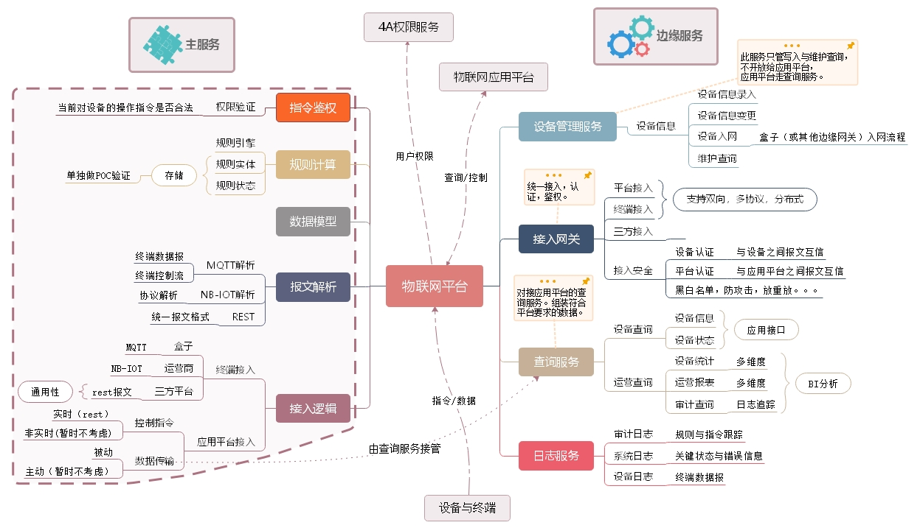
附件：思维导图

